Slide 1
101° Congresso Nazionale della Società Italiana di Fisica
DISTRIBUZIONI ANGOLARI DI MUONI COSMICI OSSERVATI DAI TELESCOPI DEL PROGETTO EEE
Maria Paola Panetta
Roma 21 / 09 / 2015

Slide 2
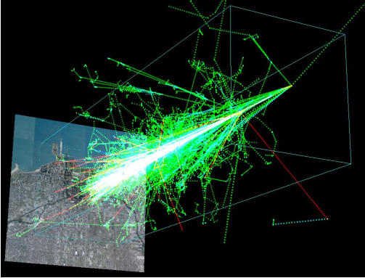
Il Progetto EEE
Extreme Energy Events
Obiettivi Scientifici
Studio della radiazione cosmica attraverso le osservazioni di sciami atmosferici estesi (EAS) usando una rete di rivelatori MRPC in grado di tracciare la direzione di arrivo delle particelle
Progetto in collaborazione
Roma 21 / 09 / 2015
101° Congresso Nazionale SIF
Maria Paola Panetta

Slide 3
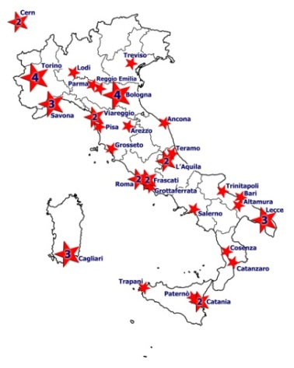
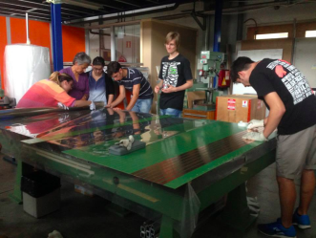
Il Proggetto EEE - oggi 2015
Un array di 50 Telescopi Le Stazioni del Progetto EEE sono installate presso
gli Istituti Italiani di scuola superiore [42 + new schools]
le sezioni INFN [3]
al CERN [2]
La doppia Anima del Progetto EEE
Strumento di Educazione e Divulgazione Scientifica per gli studenti ed insegnanti che al cern costruiscono gli mrpc, gestiscono e monitorano i telescopi con il supporto della collaborazione
Esperimento scientifico collaborazione di ∼ 60 persone
Ricerca di coincidenze, studio del flusso di raggi cosmici…
Telescopi organizzati in Cluster di 3-4 a distanze ≤ 1 km
Su un area tot di 3 x 10⁵ km²
Roma 21 / 09 / 2015
101° Congresso Nazionale SIF
Maria Paola Panetta

Slide 4
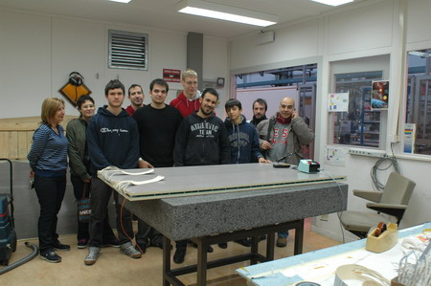
Il Proggetto EEE - oggi 2015
Un array di 50 Telescopi Le Stazioni del Progetto EEE sono installate presso
gli Istituti Italiani di scuola superiore [42 + new schools]
le sezioni INFN [3]
al CERN [2]
La doppia Anima del Progetto EEE
Strumento di Educazione e Divulgazione Scientifica per gli studenti ed insegnanti che al cern costruiscono gli mrpc, gestiscono e monitorano i telescopi con il supporto della collaborazione
Esperimento scientifico collaborazione di ∼ 60 persone
Ricerca di coincidenze, studio del flusso di raggi cosmici…
Telescopi organizzati in Cluster di 3-4 a distanze ≤ 1 km
Su un area tot di 3 x 10⁵ km²
Roma 21 / 09 / 2015
101° Congresso Nazionale SIF
Maria Paola Panetta

Slide 5
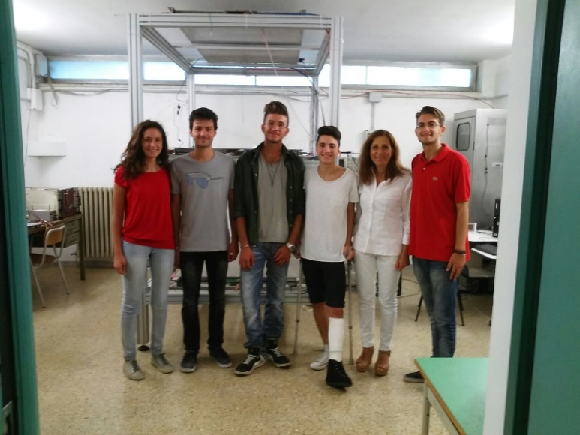
Il Proggetto EEE - oggi 2015
Un array di 50 Telescopi Le Stazioni del Progetto EEE sono installate presso
gli Istituti Italiani di scuola superiore [42 + new schools]
le sezioni INFN [3]
al CERN [2]
La doppia Anima del Progetto EEE
Strumento di Educazione e Divulgazione Scientifica per gli studenti ed insegnanti che al cern costruiscono gli mrpc, gestiscono e monitorano i telescopi con il supporto della collaborazione
Esperimento scientifico collaborazione di ∼ 60 persone
Ricerca di coincidenze, studio del flusso di raggi cosmici…
Telescopi organizzati in Cluster di 3-4 a distanze ≤ 1 km
Su un area tot di 3 x 10⁵ km²
Roma 21 / 09 / 2015
101° Congresso Nazionale SIF
Maria Paola Panetta

Slide 6
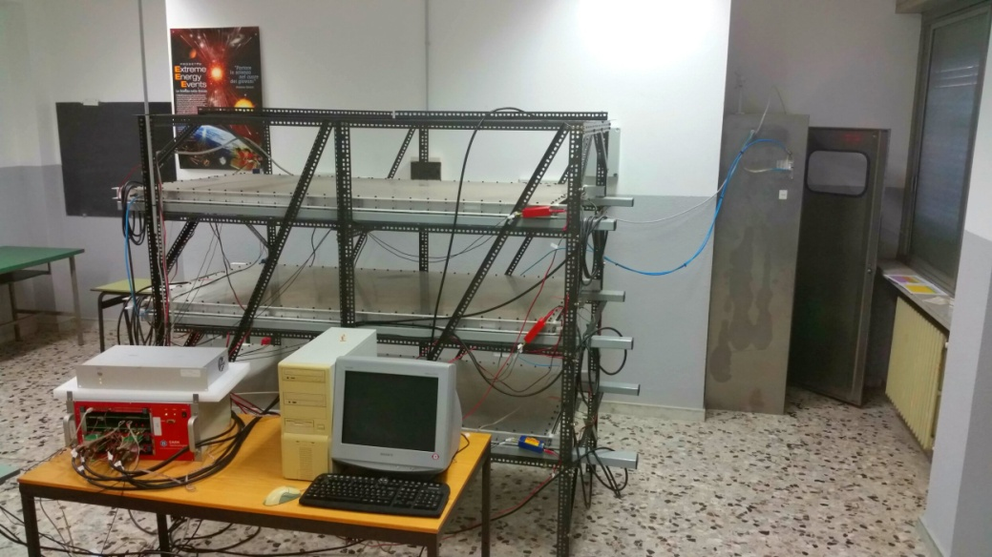
Stazione del Telescopio EEE
t₂
IL Telescopio EEE
t₁
3 Multi Resistive Plate Chambers (MRPC) per il tracciamento di particelle 0.82 m X 1.60 m con 24 strip di lettura
Segnale di TRIGGER → generato da segnali in coincidenza ai 2 capi delle strip per I 3 piani delle MRPC
GPS unit permette il Time Stamp dell’evento per sincronizzare I dati dei telescopi
VME bridge. Sistema di aquisizione collegato ad un PC on line via USB
…
x
y
Il punto di impatto della particella è ricostruito dalla strip colpita (Y) e dalla differenza tra I tempi di arrivo ai capi delle strip (x) misurati dai TDC
Foto telescopio
Risoluzione TDC 100 ps permette di ricostruire il punto d’impatto con precisione di ∼ 1 cm
SAVO-03
Roma 21 / 09 / 2015
101° Congresso Nazionale SIF
Maria Paola Panetta
Notes:
In 2014, a Pilot run involving the simultaneous and, for the first time, completely automatic acquisition and data storage of EEE events from half (23) of the EEE telescopes at the INFN CNAF computer centre of Bologna has been performed → Nearly 1 billion events i.e. muon tracks collected in nearly one month (27 October-14 November)
• In 2015, for Run-1, two thirds (35) of the EEE telescopes were ready to efficiently participate → Over 5 billion events i.e. muon tracks collected in about
three months (2 February-30 April)

Slide 7
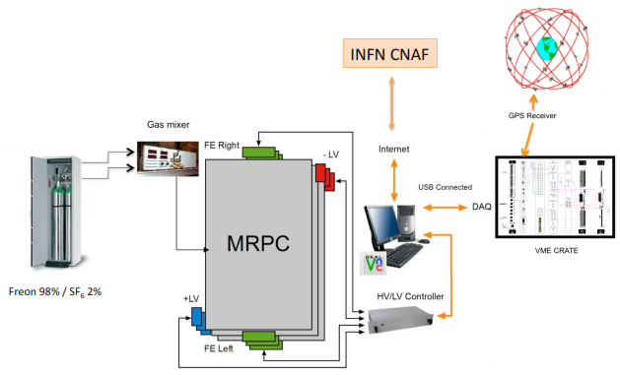
Stazione del Telescopio EEE
2015 Trasferimento dati al CNAF
PILOT RUN e RUN 1 (45 giorni)
35 Telescopi in presa dati
∼ 4 x 10 ⁹ tracce ricostruite
2,4 TB Dati trasferiti
Procedura di ricostruzione delle Tracce
Traccia χ² ≤ 10 - è in realta una somma di residui D ≤ 10 cm
cluster di eventi → con D minore
Lunghezza della traccia
ToF tra le camere inferiore e superiore
l / ToF > 20 cm/ ns
Congresso SIF 2015
M. Abbrescia: “Run-1 of the Extreme Energy Events experiment”
E. Bossini: “Test and characterization of Multigap Resistive Plate Chambers for the EEE Project.”
Roma 21 / 09 / 2015
101° Congresso Nazionale SIF
Notes:
Parametri tracce ben formate

Slide 8
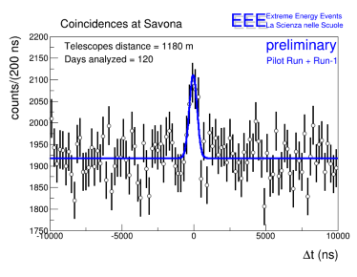
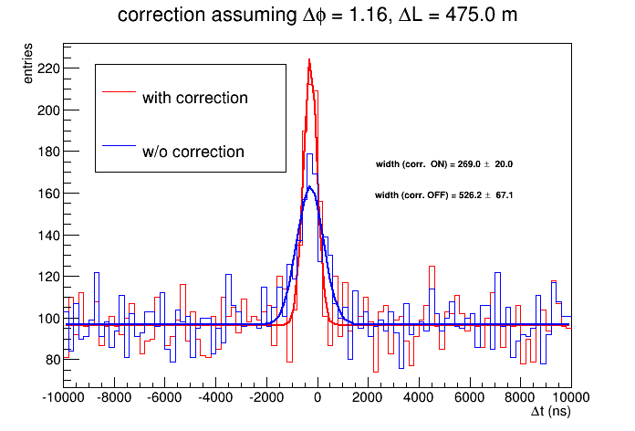
Ricerca di Coincidenze
Cluster di Telescopi (2,3,4)
nella stessa città a distanze
[0 - 3 km]
Roma 21 / 09 / 2015
101° Congresso Nazionale SIF
Maria Paola Panetta
Notes:
Correzioni permettono….

Slide 9
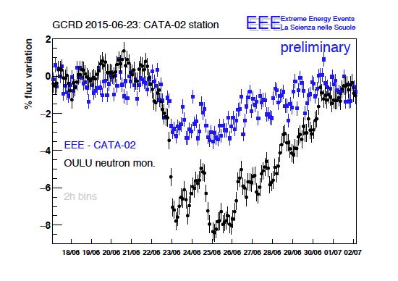
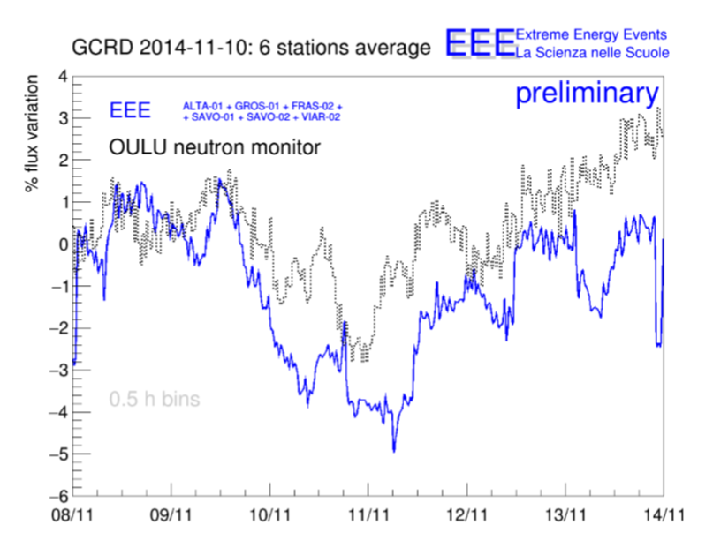
Studio del Flusso di Raggi Cosmici
Giugno 2015 diminuizione del flusso di CR osservato da un TELESCOPIO di CATANIA
Novembre 2014 variazioni del flusso
rivelato da 6 Stazioni
Roma 21 / 09 / 2015
101° Congresso Nazionale SIF
Maria Paola Panetta
Notes:
Telescopi delle EEE network si dimostrano monitor dell’attività solare

Slide 10
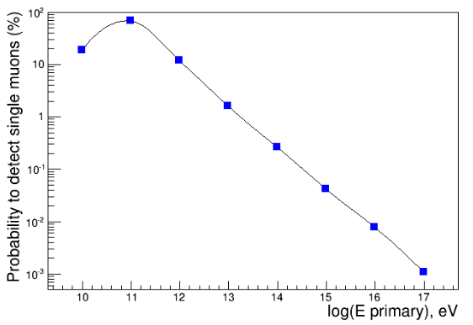
Distribuzioni angolari di muoni cosmici
osservati dai Telescopi del Progetto EEE
La maggior parte dei Muoni rivelati negli EAS al livello del Mare sono generati da CR primari di Energia 10¹⁰ - 10¹² eV
Simulazioni CorsiKa
Osservare Anisotropie nelle Distribuzioni dei Raggi Cosmici Primari dovrebbe essere possibile con il NETWORK dei Telescopi EEE
Roma 21 / 09 / 2015
101° Congresso Nazionale SIF
Maria Paola Panetta
Notes:
As it is seen from Figure 3, most of the muons detected at the sea level
come from extensive air showers in the range 10 ^10- 10^12 eV.

Slide 11
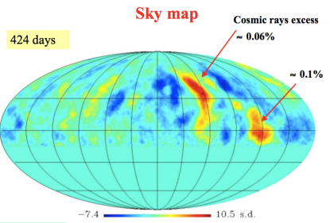
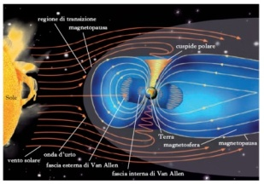
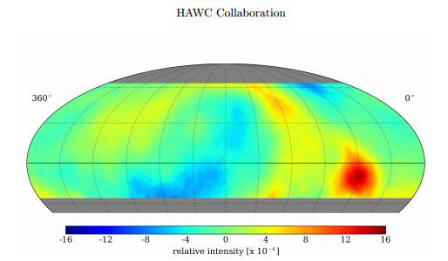
Distribuzioni angolari di muoni cosmici
osservati dai Telescopi del Progetto EEE
Anisotropie nelle distribuzioni dei raggi cosmici primari sono possibili anche ad Energie sotto il ginocchio ( 10¹⁵ eV) → Energie 1-10 TeV
Es. Eccessi a RA ~ 75° e diminuizione per RA ~ 200°
Struttura del campo magnetico interstellare
interazione con l’Eliosfera
Effetto Compton Getting
(Moto della terra rispetto al flusso di CR isotropico)
Piccole Anisotropie osservate anche dal GeV – PeV di 10⁻⁵ - 10⁻³
Osservabile con grande statistica raccolta
Il Progetto EEE prevede 10¹⁰ - 10¹¹ Eventi l’anno
ARGO
HAWC
milagro
Roma 21 / 09 / 2015
101° Congresso Nazionale SIF
Maria Paola Panetta
Notes:
C_G Interazione tra l’osservatore sulla terra in moto rispetto al mezzo interestellare, con CR random --- Moto Terra attorno al sole
It is known that cosmic rays below the knee (10^15 eV) are of galactic origin, since the transition between galactic and extragalactic origin lies around energies of 10^18 -10^19 eV. Galactic cosmic rays are expected to be nearly isotropic, due to their interaction with the galactic magnetic eld over the long path to the Earth. Observation of cosmic rays at energies sensibly smaller than 10^15 eV (1-10 TeV) is a useful tool to inspect the magnetic eld structure in the interstellar environment close to our Solar System. In this energy range small anisotropies may be induced by large scale as well as local magnetic eld features, which may cause deviations from the isotropic diusion model. At very low primary energies, of the order of 1 TeV, even sizeable eects from the eliosphere may be expected on the cosmic ray distributions.
The so called Compton-Getting eect, introduced in 1935 [1], predicts a dipole component in the cosmic ray anisotropy, due to the motion of the observer with respect to an isotropic cosmic ray plasma rest frame. For instance

Slide 12
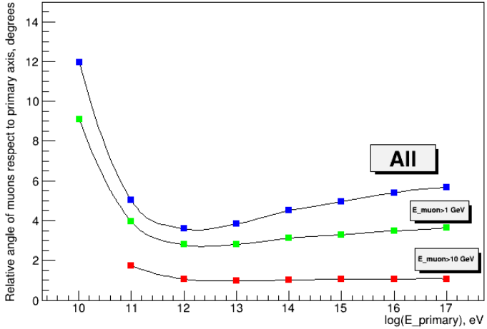
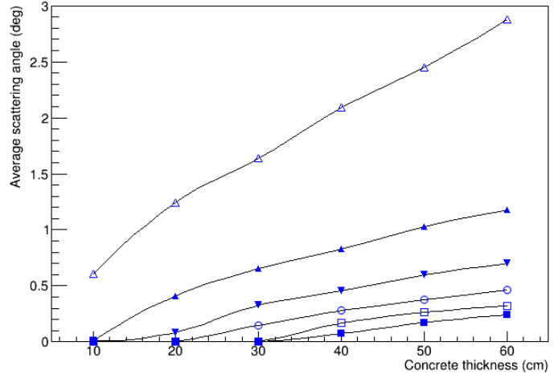
Distribuzioni angolari di muoni cosmici
osservati dai Telescopi del Progetto EEE
Le simulazioni in CORSIKA mostrano come la direzione dei muoni secondari a livello del mare rispecchi quella dei Protoni primari entro pochi gradi
E_{μ} > 1 GeV
Angolo di scattering per spessore del cemento
E_{μ} decrescente da 0,5 GeV a 3 GeV [GEANT4]
E_{μ} > 10 GeV
E_{μ} ∼ 1-3 GeV → collineari entro ∼ 3°
lo scattering multiplo dovuto alla presenza dell’edificio influenza di ∼ 1° direzione dei muoni
Roma 21 / 09 / 2015
101° Congresso Nazionale SIF
Maria Paola Panetta

Slide 13
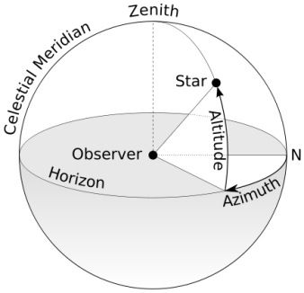
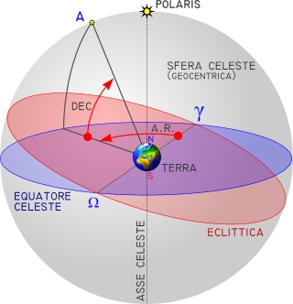
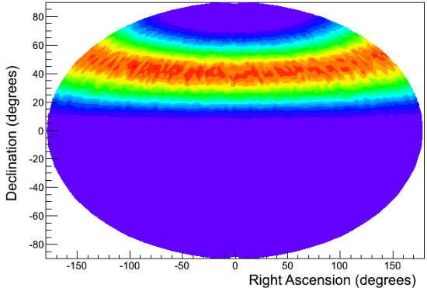
Distribuzioni angolari di muoni cosmici
osservati dai Telescopi del Progetto EEE
Un metodo che permetta di poter valutare eventuali anisotropie nelle direzioni di arrivo dei CR per E ∼ 1 TeV
Conversione da coordinate LOCALI zenith-azimutali a Sistema di Coord.EQUATORIALI
Angolo di azimuth (ϕ ) (0°,360°)
Angolo di Zenith (ϑ) (0°,90°)
Tempo UTC - GPS
Ascensione Retta (RA)
0-24 h or (-180°,180°)
Declinazione (Dec)
(-90°,90°)
Latitudine e Longitudine Geografica di ciascuna stazione
Orientazione rispetto al Nord
Tempo UTC → LSD tempo siderale locale
Catania- Ginevra
Lat [37°- 46°] N
24 h LECCE [40°, 18°] eventi simulati in telescopio d₁₂ ∼ 70 cm
Roma 21 / 09 / 2015
101° Congresso Nazionale SIF
Notes:
Conversione proposta anche da un professore con dei ragazzi del Nautico di Genova
In this paper we report preliminary results of an investigation aimed at evaluating the experimental conditions
under which the observation of the cosmic ray sky map for primary energies below the TeV may be carried out.
the energy of the primary may be evaluated.
evaluating the experimental conditions under which the observation of the cosmic ray sky map for primary energies below the TeV may be carried out

Slide 14
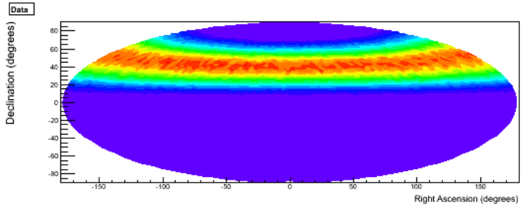
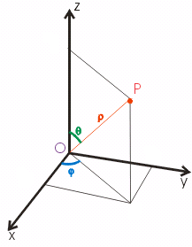
Monte Carlo : SCRAMBLING Procedure
Correzioni per l’Accettanza Geometrica e l’ Esposizione Temporale di ciascun telescopio
Mappe di AITOFF sono generate in Coordinate Equatoriali
Eventi Griglia 3°x3°
Dati Grezzi in coord. Equatoriali
( α_{i} , δ _{i} )
DATI Grezzi
Evento Vero
( ϑ_{i} , ϕ _{i} , t _{i})
Mappe di normalizzazione generate con la Procedura di Mescolamento (SCRAMBLING)
Dati 24h
Roma 21 / 09 / 2015
101° Congresso Nazionale SIF
Maria Paola Panetta
Notes:
MRPC piani posti a distanze variabili tra 30 cm – 1 m
Per riprodurre/simulare correttamente la distribuzione dei muoni al livello del mare che è soggetta a differenti condizioni meteorologiche
Accettanza angolare SHUFFLING procedure

Slide 15
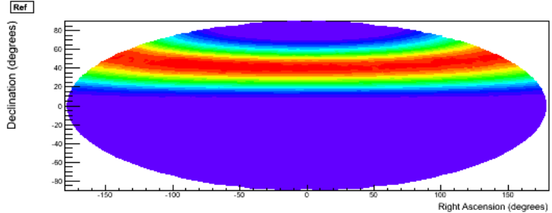
Monte Carlo : SCRAMBLING Procedure
Correzioni per l’Accettanza Geometrica e l’ Esposizione Temporale di ciascun telescopio
Mappe di AITOFF sono generate in Coordinate Equatoriali
Eventi Griglia 3°x3°
24 h
Per ogni evento REALE
N eventi SCRAMBLING sono generati in campione di 24 ore
DATI Grezzi
Mappe di normalizzazione generate con la Procedura di Mescolamento (SCRAMBLING)
t _{i ,} t _{j} [ 0 , 24] h
N = 20
Evento Vero
( ϑ_{i} , ϕ _{i} , t _{i})
SCRAMBLING
( ϑ_{j} , ϕ _{j} , t _{i})
dati grezzi sono normalizzati per la mappa di scrambling
in coord. Equatoriali
( α*_{i} , δ* _{i} )
( ϑ_{j} , ϕ _{j} , t _{i})
Roma 21 / 09 / 2015
101° Congresso Nazionale SIF
Maria Paola Panetta
Notes:
MRPC piani posti a distanze variabili tra 30 cm – 1 m
Accettanza angolare
SHUFFLING procedure

Slide 16
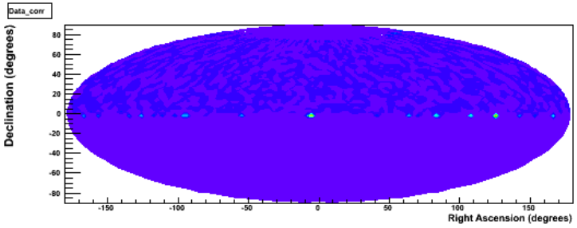
Monte Carlo : SCRAMBLING Procedure
Correzioni per l’Accettanza Geometrica e l’ Esposizione Temporale di ciascun telescopio
Mappe di AITOFF sono generate in Coordinate Equatoriali
Eventi Griglia 3°x3°
24 h
Per ogni evento REALE
N eventi SCRAMBLING sono generati in campione di 24 ore
DATI Grezzi
Mappe di normalizzazione generate con la Procedura di Mescolamento (SCRAMBLING)
Evento Vero
( ϑ_{i} , ϕ _{i} , t _{i})
SCRAMBLING
( ϑ_{j} , ϕ _{j} , t _{i})
Mappa di dati grezzi è normalizzata (DIVISA)
per la mappa di scrambling
Roma 21 / 09 / 2015
101° Congresso Nazionale SIF
Maria Paola Panetta
Notes:
MRPC piani posti a distanze variabili tra 30 cm – 1 m
Accettanza angolare
SHUFFLING procedure
Mapper di 1 giorno

Slide 17
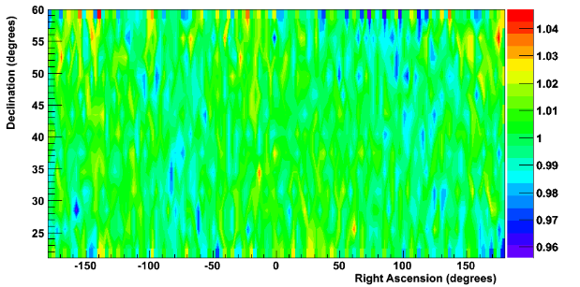
Test del METODO
Campione scelto per il test del metodo [ pilot run e run 1 ]
Eventi Griglia 3°x3
Taglio per Effetto Bordo (statistica più bassa )
[20° , 60 °]
CAGLIARI
CAGL-01
N = 20
L’unità corrisponde all’Isotropia
Roma 21 / 09 / 2015
101° Congresso Nazionale SIF
Maria Paola Panetta
Notes:
MRPC piani posti a distanze variabili tra 30 cm – 1 m
Accettanza angolare
SHUFFLING procedure
10⁴ eventi per cella
Variazioni 2-3 %
Mapper di 1 giorno

Slide 18
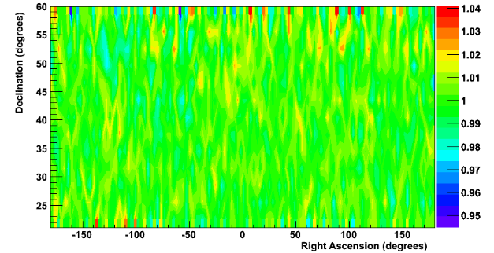
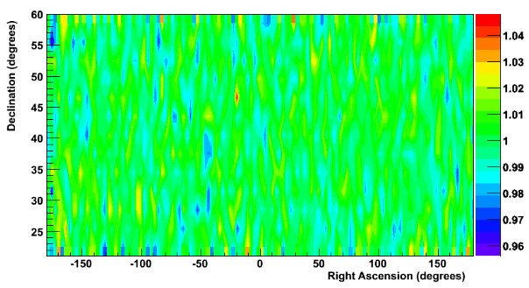
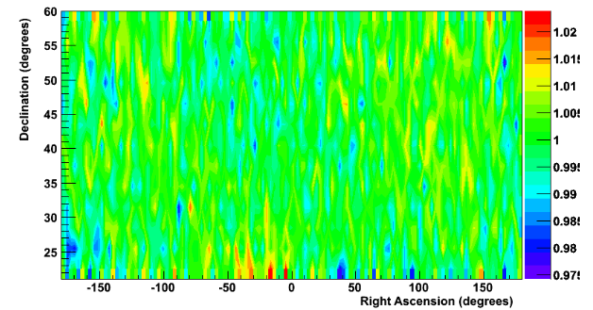
Mappe generate per I 4 siti
CATANIA CATA-02
CAGLIARI CAGL-01
Fluttuazioni signola cella del 2-3 %
TRINTAPOLI (FG) TRIN-01
SAVONA SAVO-02
Roma 21 / 09 / 2015
101° Congresso Nazionale SIF
Maria Paola Panetta
Notes:
MRPC piani posti a distanze variabili tra 30 cm – 1 m
Accettanza angolare
SHUFFLING procedure
10⁴ eventi per cella
Variazioni 2-3 %
Mapper di 1 giorno

Slide 19
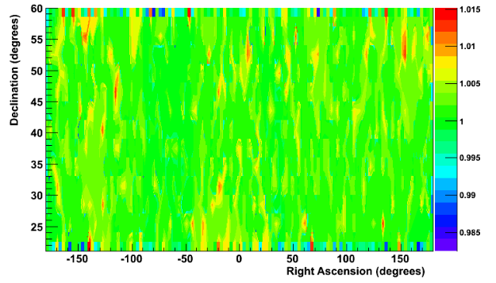
RISULTATI del TEST
Mappe sommate, pesate per GLI eventi
Mappa 100 M eventi
Fluttuazioni nella singola cella dell 0.5 %
Mappe Corrette sono compatibili con una distribuzione isotropica al livello dello 0.005 – 0.01
Roma 21 / 09 / 2015
101° Congresso Nazionale SIF
Maria Paola Panetta
Notes:
MRPC piani posti a distanze variabili tra 30 cm – 1 m
Accettanza angolare
SHUFFLING procedure
10⁴ eventi per cella
Variazioni 2-3 %
Mapper di 1 giorno

Slide 20
Conclusioni
- Singole Mappe ∼ 10 M eventi Fluttuazioni signola cella del 2-3 %
- Mappa 100 M eventi Fluttuazioni nella singola cella dell 0.5 %
- Mappe Corrette sono compatibili con una distribuzione isotropica al livello dello 0.005 – 0.01
L’analisi un piccolo campione è stata effettuata per TESTARE il METODO
EPJ-Plus (in print)
EEE collaboration: “Looking at the sub-TeV sky by cosmic muons detected in the EEE MRPC telescopes
Aumentando adeguatamente la statistica dovrebbe essere possibile osservare anisotropie di ~ 10⁻⁴
RUN-2 in preparazione Atteso per Ottobre 2015 – Marzo 2016
RUN 1 → 3 x 10⁹ tracce ricostruite
45 giorni
Roma 21 / 09 / 2015
101° Congresso Nazionale SIF
Maria Paola Panetta
Notes:
MRPC piani posti a distanze variabili tra 30 cm – 1 m
Accettanza angolare
SHUFFLING procedure
10⁴ eventi per cella
Variazioni 2-3 %
Mapper di 1 giorno

Slide 21
GRAZIE
dell’ Ascolto
Roma 21 / 09 / 2015
101° Congresso Nazionale SIF
Maria Paola Panetta
Notes:
MRPC piani posti a distanze variabili tra 30 cm – 1 m
Accettanza angolare
SHUFFLING procedure
10⁴ eventi per cella
Variazioni 2-3 %
Mapper di 1 giorno

